Slide 1



Исполнение Дорожной карты внедрения муниципального социального заказа на реализацию дополнительных общеобразовательных программ в 2023, 2024 гг

Slide 2
Исполнение Дорожной карты внедрения муниципального социального заказа 2023 г
ИТОГО МО выполнивших этап | Утверждение правового акта администрации муниципального образования Об организации оказания муниципальных услуг в социальной сфере при формировании муниципального социального заказа на оказание муниципальных услуг в социальной сфере (этап 2 ДК 2023) | Утверждение Порядка формирования муниципальных социальных заказов на оказание муниципальных услуг в социальной сфере, отнесенных к полномочиям органов местного самоуправления (наименование муниципального образования), о форме и сроках формирования отчета об их исполнении (этап 4 2023) | Утверждение порядка предоставления субсидии юридическим лицам, индивидуальным предпринимателям, физическим лицам – производителям товаров, работ, услуг на оплату соглашения в рамках социального заказа (этап 10 ДК 2023) | Утверждение акта муниципального образования, утверждающего порядки ведения реестров и выдачи социальных сертификатов в рамках социального заказа (этап 12 ДК 2023) | Утверждение правил заключения в электронной форме и подписания усиленной квалифицированной электронной подписью лица, имеющего право действовать от имени соответственно уполномоченного органа, исполнителя муниципальных услуг в социальной сфере, соглашений о финансовом обеспечении (возмещении) затрат, связанных с оказанием муниципальных услуг в социальной сфере в соответствии с социальным сертификатом на получение муниципальной услуги в социальной сфере (этап 14 ДК 2023) | Внесение изменений в локальные нормативные акты муниципальных исполнителей услуг (этап 16 ДК 2023) | Утверждение типовой формы соглашения, заключаемого по результатам отбора исполнителей муниципальных услуг в социальной сфере (этап 17 ДК 2023)
 | 37 | 35 | 28 | 26 | 28 | 18 | 6

Slide 3
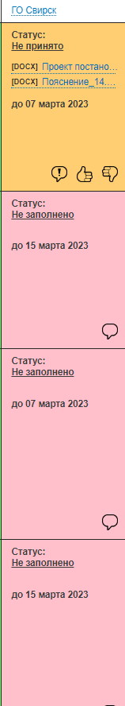
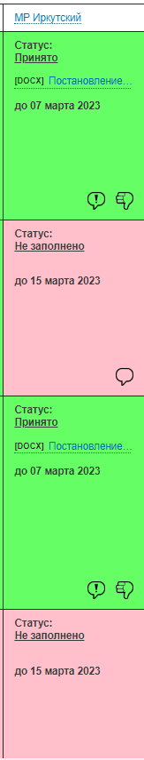
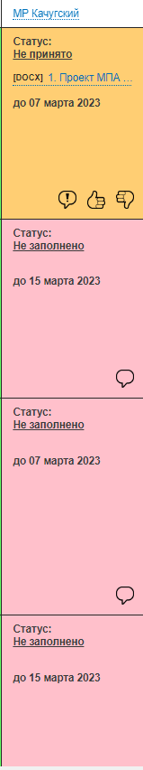
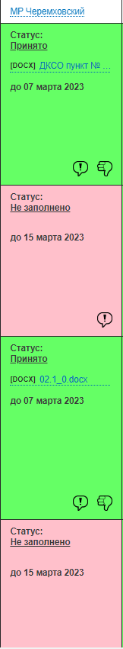
Исполнение Дорожной карты внедрения муниципального социального заказа 2023 г
Не принято (не подписано) ни одного нормативно-правового акта в ДК 2023:
ГО Свирск
МР Иркутский (приняты 2 проекта)
МР Качугский
МР Черемховский (приняты 2 проекта)
Принят без нарушений только один НПА:
МР Зиминский
МР Слюдянский
МР Нижнеудинский

Slide 4
Исполнение Дорожной карты внедрения муниципального социального заказа 2024 г
 | Номер этапа Дорожной карты внедрения муниципального социального заказа 2024 г
ИТОГО МО выполнивших этап | 2 | 3 | 4 | 6 | 8 | 10 | 12 | 14
 | Утверждение Порядка определения нормативных затрат на оказание муниципальной услуги в соответствии с социальным сертификатом по реализации дополнительных общеразвивающих программ | Расчет объемов муниципального социального заказа на оказание услуг по реализации дополнительных общеразвивающих программ | Закрепление в местном бюджете средств на финансовое обеспечение персонифицированного финансирования | Утверждение муниципального социального заказа на оказание услуг по реализации дополнительных общеразвивающих программ | Утверждение программы персонифицированного финансирования | Утверждение уполномоченным органом нормативных затрат на человеко-час | Утверждение муниципальных НПА для приведения актов муниципалитета в соответствие с механикой работы федеральных информационных систем Утверждение муниципалитетом проектов актов, подготовленных в шаге 11 Дорожной карты | Принятие акта об утверждении порядка выдачи единого социального сертификата на получение двух и более муниципальных услуг в социальной сфере, которые включены в муниципальные социальные заказы одного или нескольких уполномоченных органов и оказание которых осуществляется в соответствии с социальным сертификатом
 | 23 | 17 | 11 | 12 | 13 | 13 | 10 | 11

Slide 5
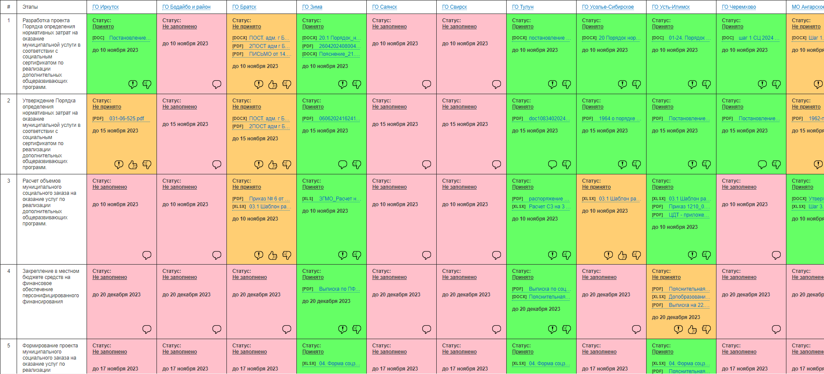
Исполнение Дорожной карты внедрения муниципального социального заказа 2024 г

Slide 6
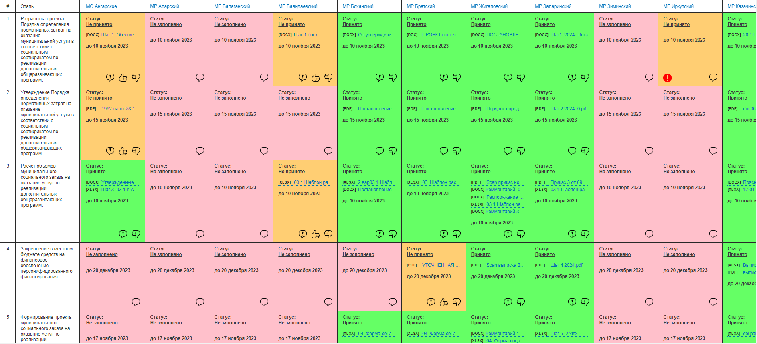
Исполнение Дорожной карты внедрения муниципального социального заказа 2024 г

Slide 7
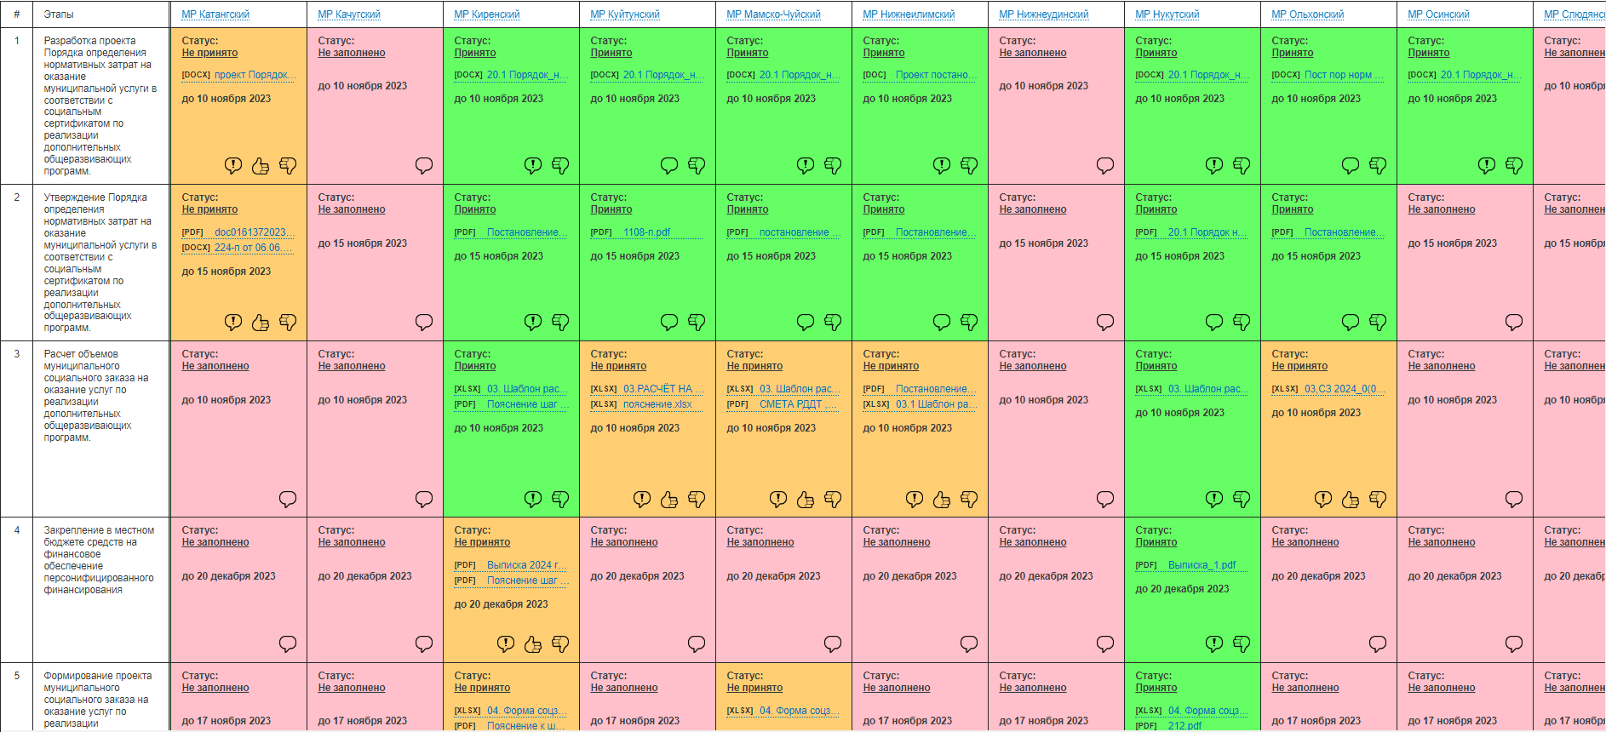
Исполнение Дорожной карты внедрения муниципального социального заказа 2024 г

Slide 8
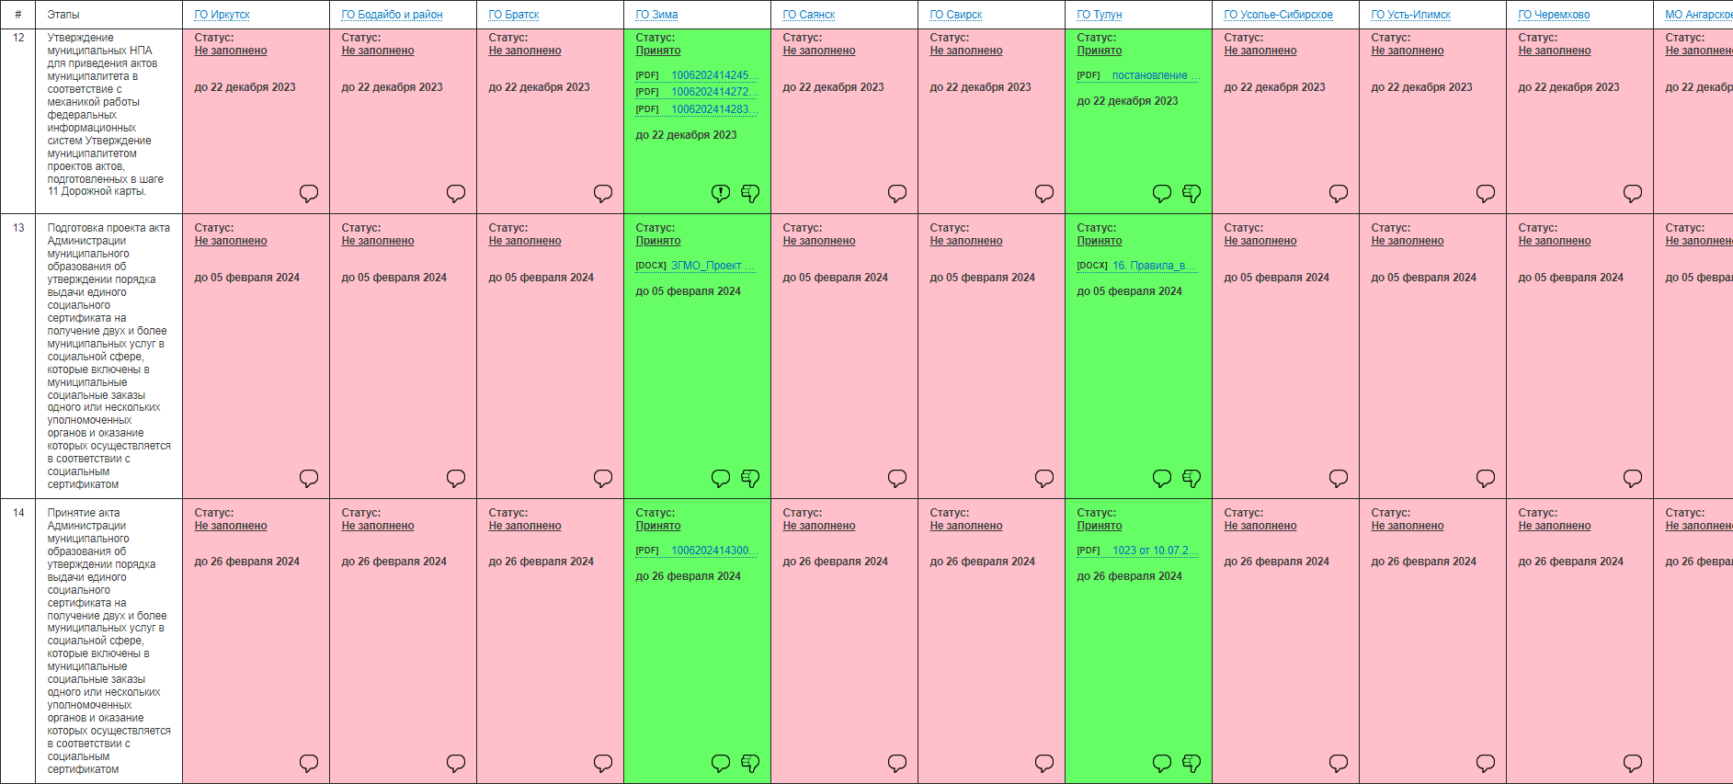
Исполнение Дорожной карты внедрения муниципального социального заказа 2024 г

Slide 9
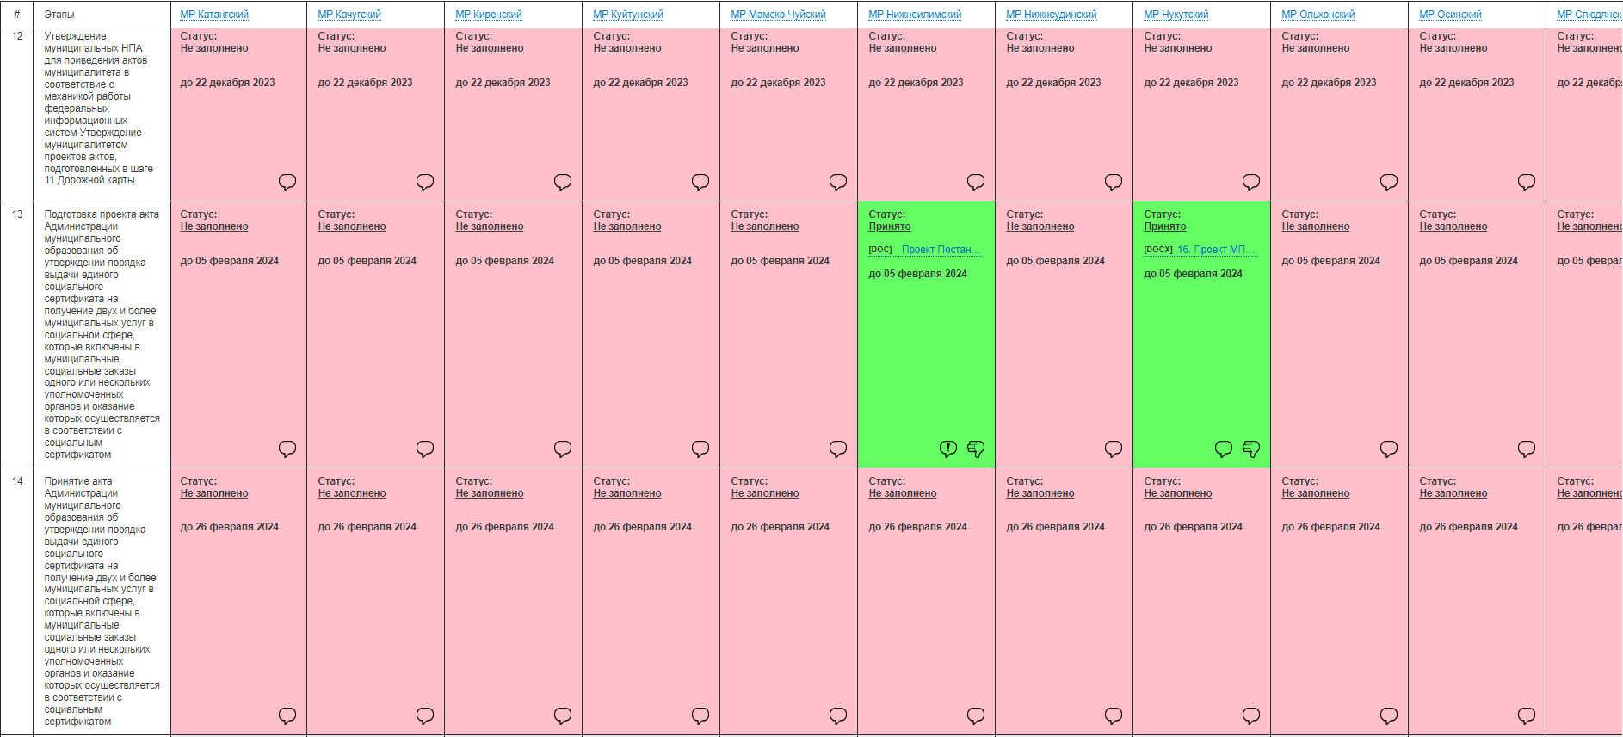
Исполнение Дорожной карты внедрения муниципального социального заказа 2024 г

Slide 10
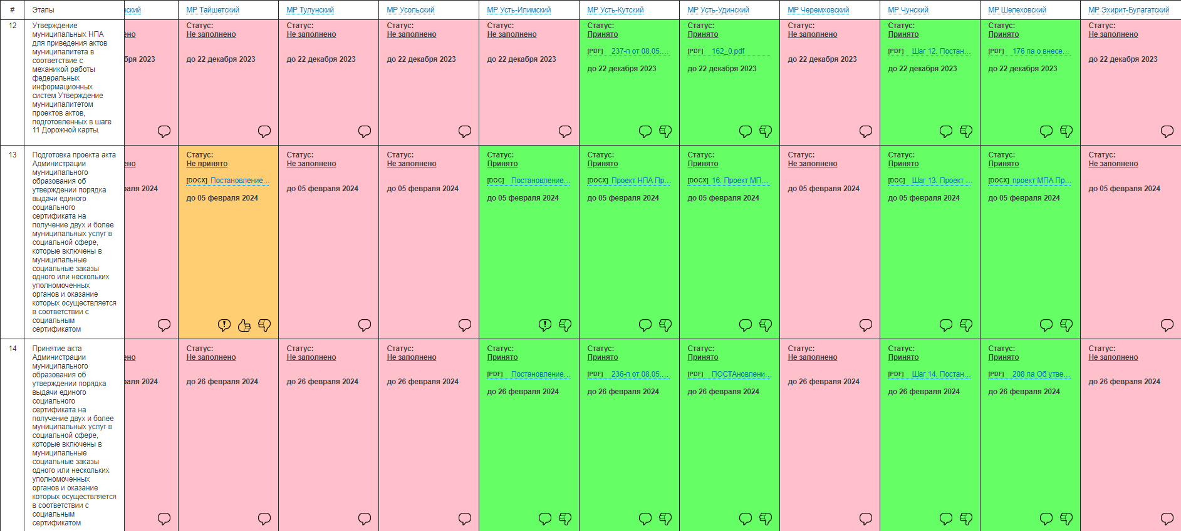
Исполнение Дорожной карты внедрения муниципального социального заказа 2024 г

Slide 11
Исполнение дорожных карт внедрения муниципального социального заказа в 2023 и 2024 г
Необходимо исполнить все юридические шаги дорожной карты (принять все нормативно-правовые акты) для полноценной работы по социальному заказу и переходу к дорожной карте 2024 года, это 1-4, 9-14, 16, 17 шаги
Без утверждения всех нормативно-правовых актов у муниципалитета нет юридической базы для оказания услуг по социальному заказу
Исполнения юридических шагов дорожной карты 2023 года
Переход к дорожной карте 2024 года

Slide 12
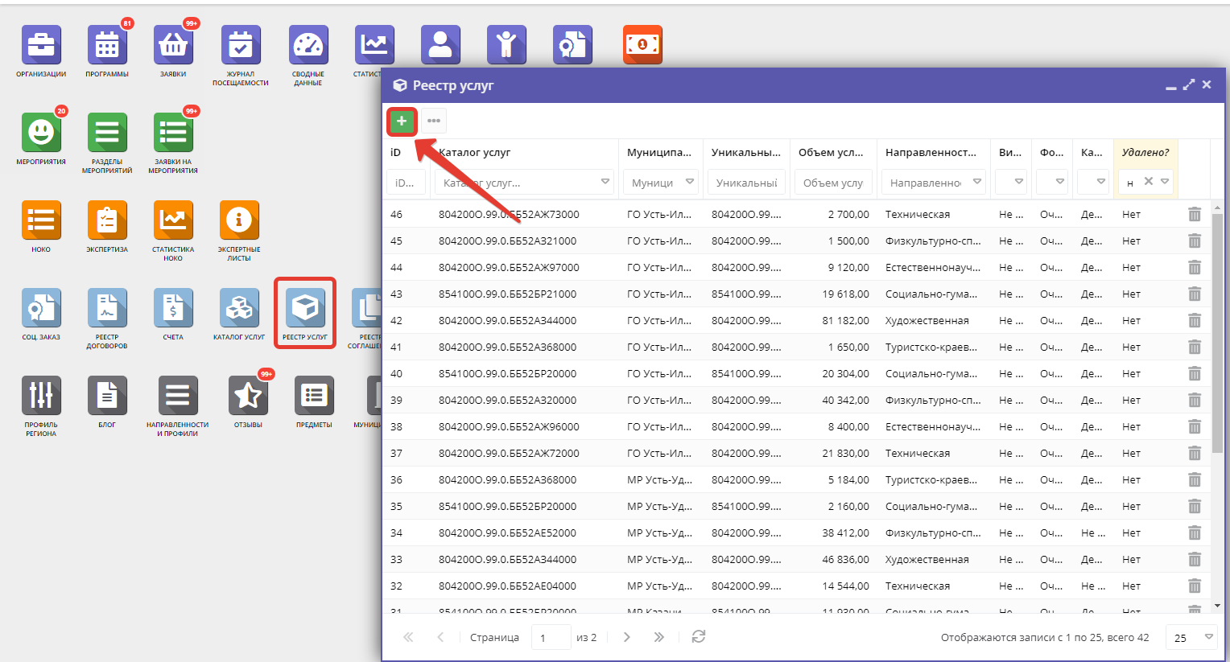

Slide 13
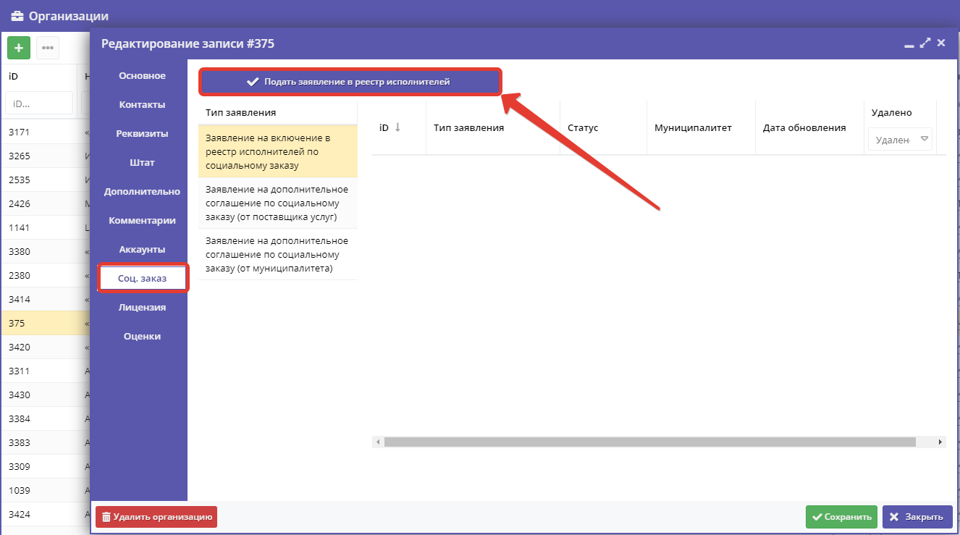

Slide 14
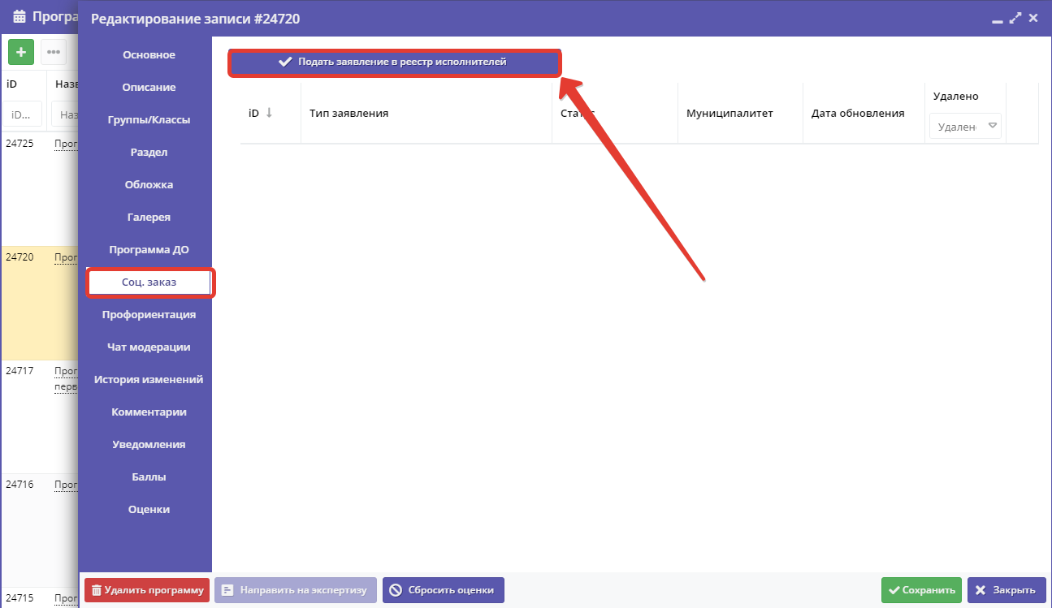

Slide 15
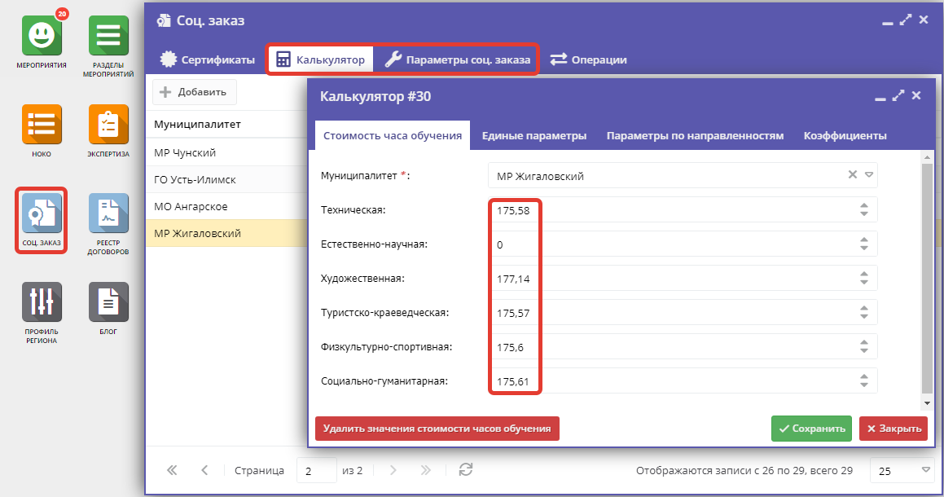

Slide 16
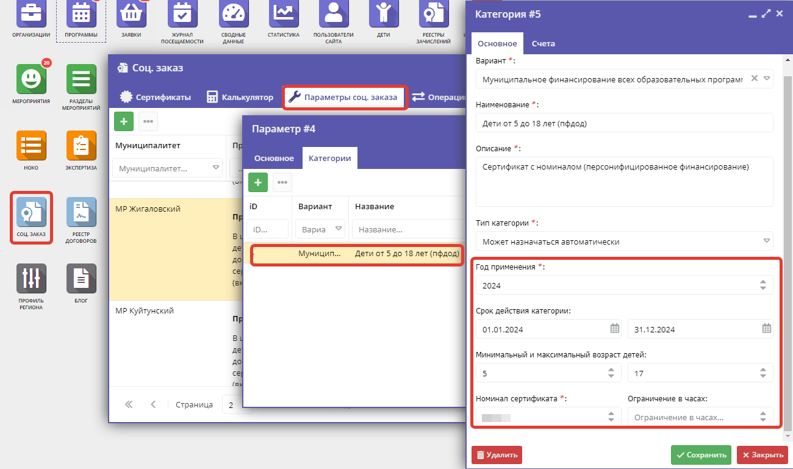

Slide 17
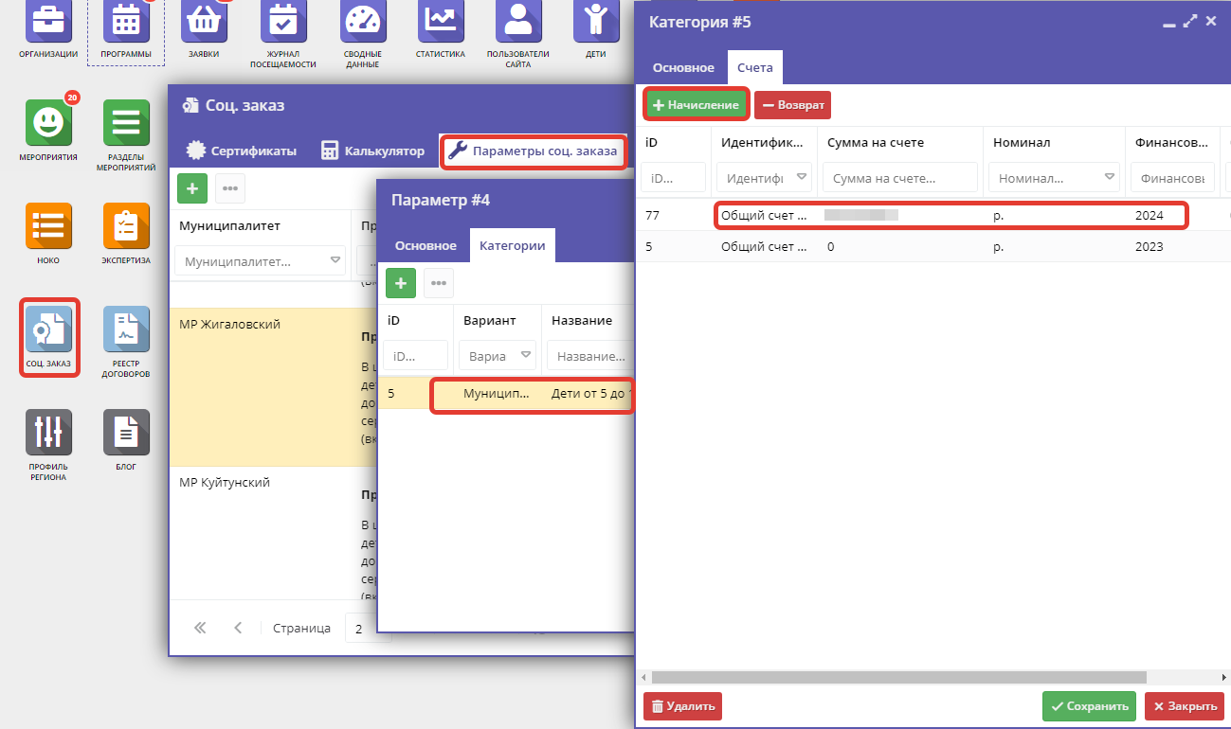

Slide 18
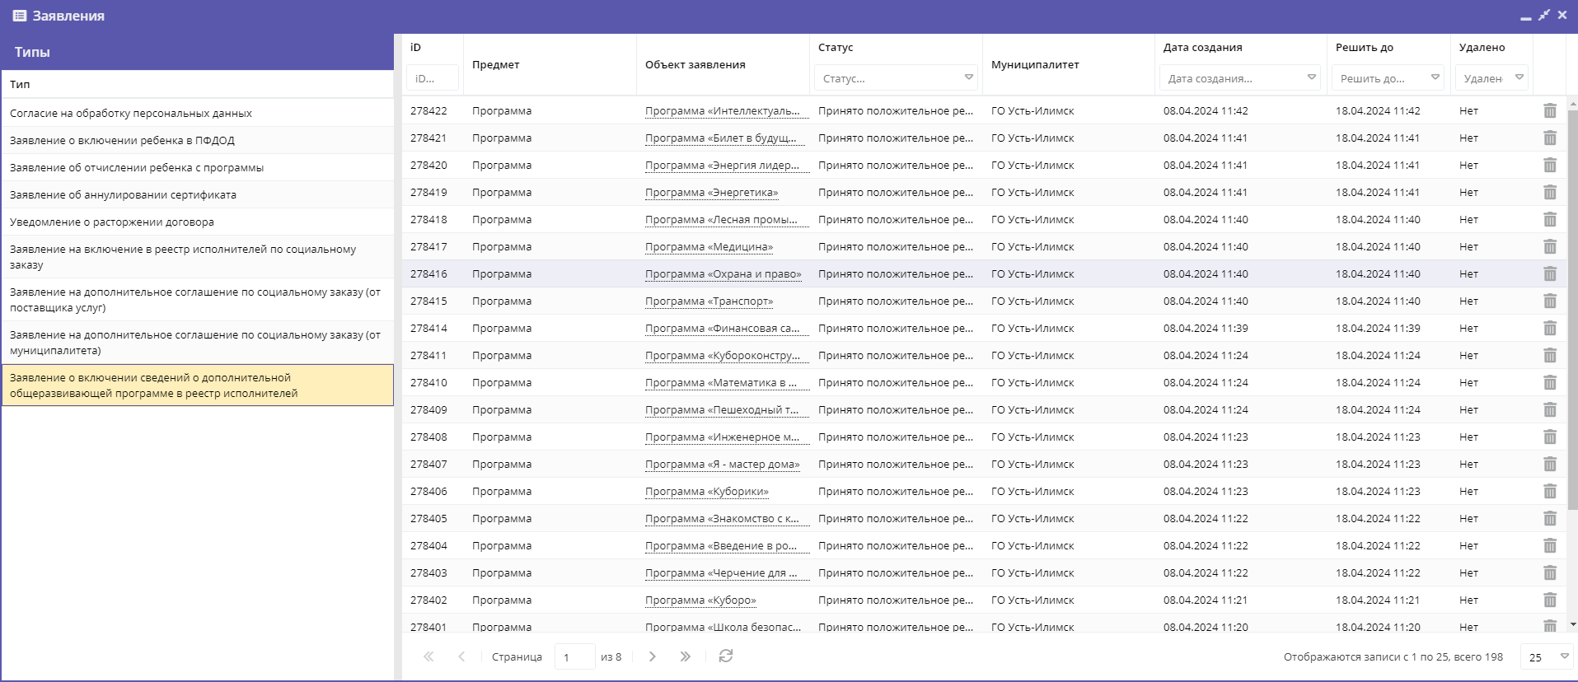

Slide 19
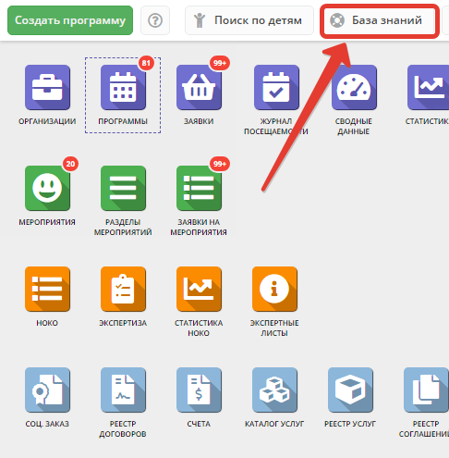
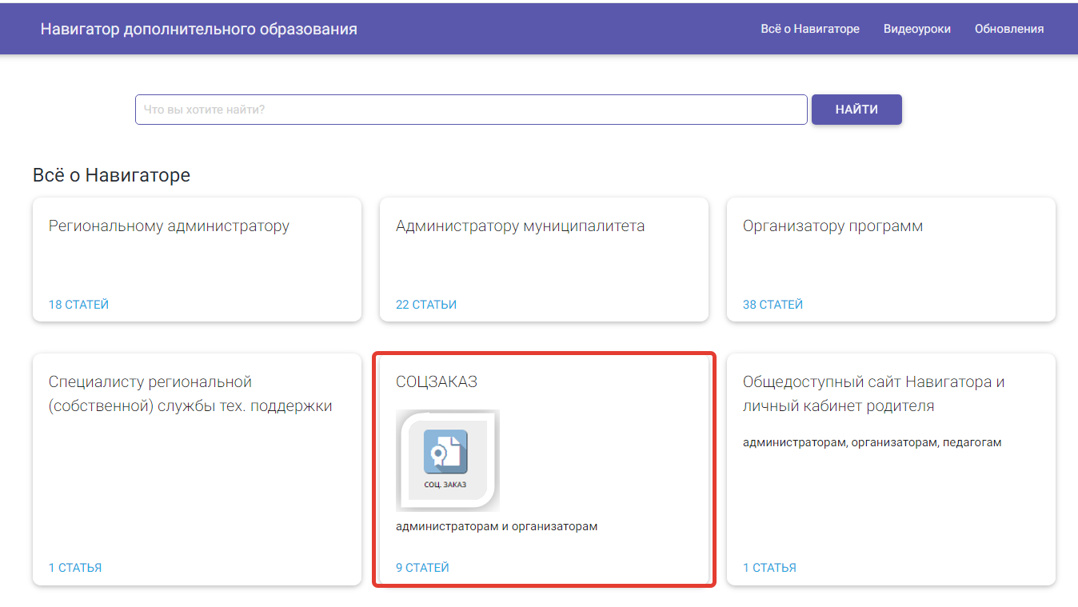
В Базе знаний Навигатора хранятся инструкции, в том числе по работе в рамках социального заказа

Slide 20
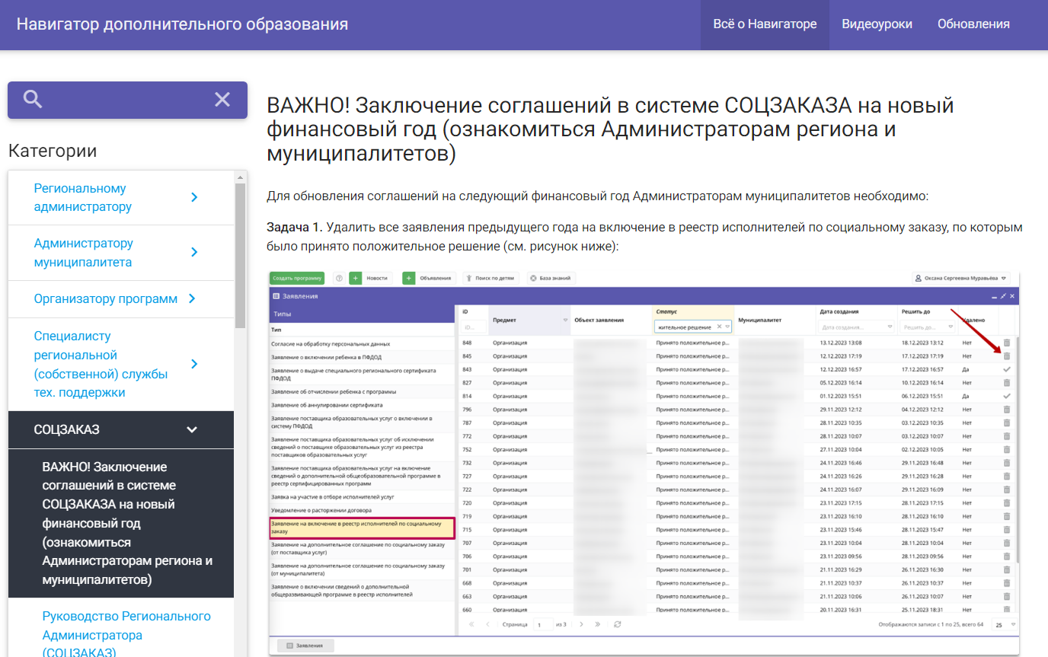
Если в Навигаторе есть соглашения прошлого (2023) года, то их нужно удалить. Инструкция также есть в Базе знаний

Slide 21
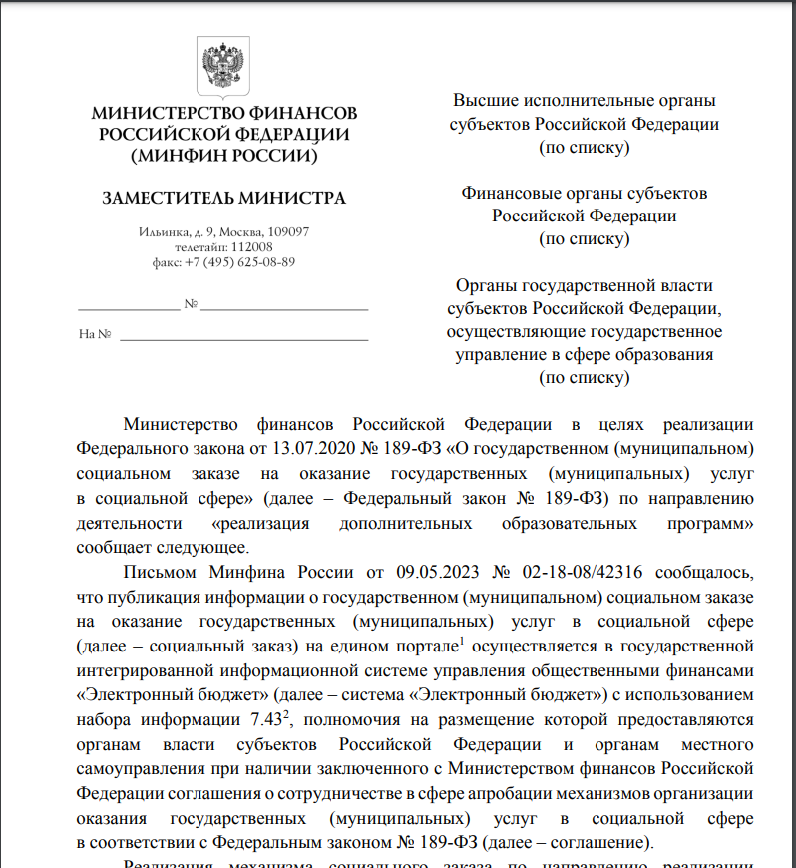
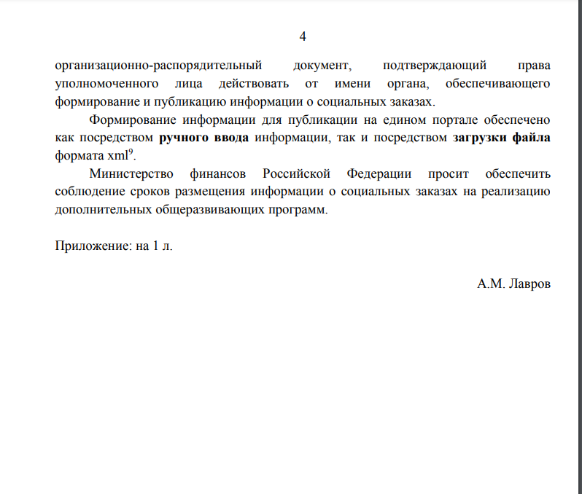
Размещение социального заказа в информационной системе «Электронный бюджет»

Slide 22
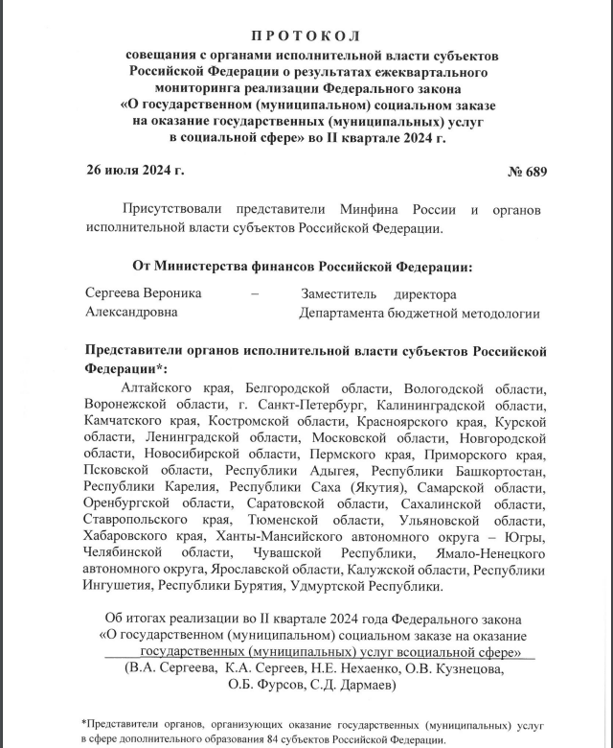
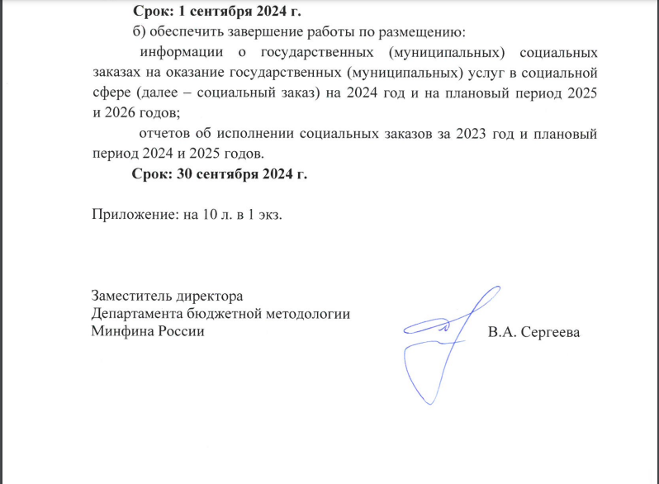
Размещение социального заказа в информационной системе «Электронный бюджет»

Slide 23
Размещение социального заказа в информационной системе «Электронный бюджет»
№ | Муниципалитет | СЗ на 2023 г утвержден | Размещение СЗ в ЭБ за 2023 г | СЗ на 2024 г утвержден | Размещение СЗ в ЭБ за 2024 г (данные МО)
1 | ГО Зима |  | нет данных | да | да
2 | ГО Тулун | да | нет данных | да | да
3 | ГО Усть-Илимск |  | нет данных | да | да
4 | МР Жигаловский | да | нет данных | да | да
5 | МР Заларинский |  | нет данных | да | да
6 | МР Казачинско-Ленский | да | нет данных | да | да
7 | МР Нукутский |  | нет данных | да | да
8 | МР Усть-Илимский | да | нет данных | да | да
9 | МР Усть-Кутский | да | нет данных | да | да
10 | МР Усть-Удинский | да | нет данных | да | да
11 | МР Чунский | да | нет данных | да | да
12 | МР Шелеховский | да | нет данных | да | да
13 | МР Братский |  | нет данных | в ДК 24 г отсутствует | да*
14 | ГО Бодайбо и район | да | нет данных
15 | ГО Братск |  | нет данных
16 | ГО Иркутск |  | нет данных
17 | ГО Саянск |  | нет данных
18 | ГО Свирск |  | нет данных
19 | ГО Усолье-Сибирское | да | нет данных
20 | ГО Черемхово |  | нет данных
21 | МО Ангарское |  | нет данных
22 | МР Аларский |  | нет данных

Slide 24
Размещение социального заказа в информационной системе «Электронный бюджет»
№ | Муниципалитет | СЗ на 2023 г утвержден | Размещение СЗ в ЭБ за 2023 г | СЗ на 2024 г утвержден | Размещение СЗ в ЭБ за 2024 г (данные МО)
23 | МР Балаганский |  | нет данных
24 | МР Баяндаевский |  | нет данных
25 | МР Боханский | да | нет данных
26 | МР Зиминский |  | нет данных
27 | МР Иркутский |  | нет данных
28 | МР Катангский |  | нет данных
29 | МР Качугский |  | нет данных
30 | МР Киренский |  | нет данных
31 | МР Куйтунский |  | нет данных
32 | МР Мамско-Чуйский |  | нет данных
33 | МР Нижнеилимский |  | нет данных
34 | МР Нижнеудинский |  | нет данных
35 | МР Ольхонский |  | нет данных
36 | МР Осинский |  | нет данных
37 | МР Слюдянский |  | нет данных
38 | МР Тайшетский |  | нет данных
39 | МР Тулунский |  | нет данных
40 | МР Усольский |  | нет данных
41 | МР Черемховский |  | нет данных
42 | МР Эхирит-Булагатский | да | нет данных

Slide 25
Региональный модельный центр
Контакты: г. Иркутск,
ул. 1-я Красноказачья, д. 9
Сайт: http://детирк38.рф/
E-mail: detirk38@mail.ru
Региональный модельный центр
Тел.: 8 (3952) 500-448, доб.9
E-mail: rmc@detirk.ru
Тех.поддержка Навигатора
Тел. 8 (3952) 500-448, доб.5
E-mail: navigator.detirk@yandex.ru

